Slide 1
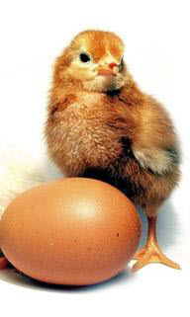
BIOLOGIYA
10 SINF
MAVZU: Tirik organizmlarning individual rivojlanishi - ontogenez.
‘
‘

Slide 2

O‘tgan dars mavzusini mustahkamlash
Maydalanish bosqichi, mitoz bo‘linish kuzatiladi.
m | m | e | m | e
2 | 4 | 8 | 16 | 32

Slide 3
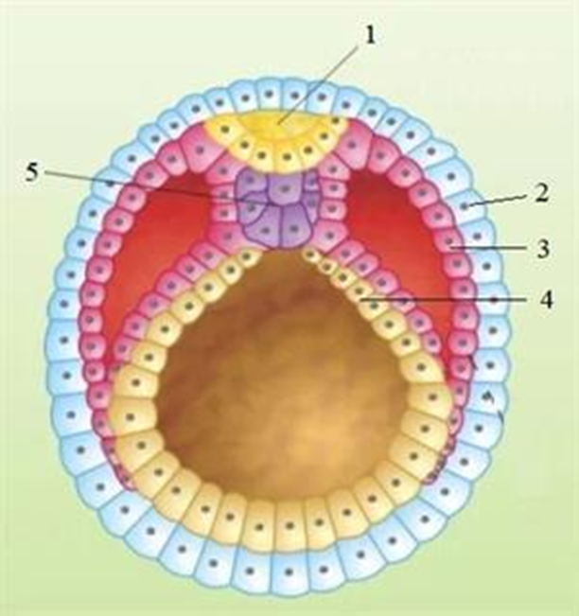
O‘tgan dars mavzusini mustahkamlash
Berilgan rasmdagi raqamlarni nomlang.
1 - nerv nayi
2 - ektoderma
3 - mezoderma
4 - entoderma
5 - xorda

Slide 4
O‘tgan dars mavzusini mustahkamlash
ha / yo‘q
Blastula bo‘shlig‘i blastotsel deb ataladi. ha
Suvarak lichinkali rivojlanish bosqichini amalga oshiradi. ha
Morfologik ixtisoslashishda teri epiteliysida melanin hosil bo‘ladi. yo‘q
Maydalanish bosqichida hujayralar mitoz usulida bo‘linadi. ha
O‘pka ektoderma qavatidan rivojlanadi. yo‘q
Nerv nayi mezodermadan hosil bo‘ladi. yo‘q

Slide 5
O‘tgan dars mavzusini mustahkamlash
1. Lansetnik embrionidagi blastomerlar 128 taga yetishi uchun hujayralar necha marta meridianal va ekvatorial bo‘linishi kerak?
5 va 3 B) 4 va 2
C) 2 va 1 D) 4 va 3
Blastomerlar 128 taga yetishi uchun hujayralar 4 marta meridianal va 3 marta ekvotorial bo‘linishi kerak.
To‘g‘ri javob D
m | m | e | m | e | m | e
2 | 4 | 8 | 16 | 32 | 64 | 128

Slide 6
O‘tgan dars mavzusini mustahkamlash
2. Suvarak embrionidagi blastomerlari soni ularning tarkibidagi xromosomalari sonidan 3008 taga kam bo‘lsa, nazariy jihatdan hosil bo‘lgan blastomerlar sonini aniqlang.
A) 256 B) 128 C) 64 D) 512
48 x – x = 3008
47 x = 3008
x = 64
To‘g‘ri javob C

Slide 7
O‘tgan dars mavzusini mustahkamlash
3. Gorilla zigotasining ikkinchi marta ekvatorial bo‘linishidan hosil bo‘lgan blastomerlarda
necha juft autosomalar bo‘ladi?
A) 763 B) 1472
C) 1656 D) 736
32 x 23 = 736 juft autosoma
To‘g‘ri javob D
m | m | e | m | e
2 | 4 | 8 | 16 | 32

Slide 8
O‘tgan dars mavzusini mustahkamlash
4. Kungaboqarda xromosomalar soni olchaning xromosomalaridan ikkitaga ko‘p. Agar kungaboqar savatchasida 442 ta urug‘ hosil bo‘lsa, changdonda hosil bo‘lgan mikrosporalarda jami xromosomalarning sonini aniqlang. A)7514 B)15028 C)1768 D)884
Olchada 2n=32 xromosoma
+ 2 = 34 kungaboqarda
442 x 2 = 884 spermiy
884 : 2 = 442 mikrospora
442 x 34 = 15028 xromosoma
To‘g‘ri javob B

Slide 9
DARS REJASI
1. Postembrional rivojlanish bosqichlari
2. Bevosita va bilvosita rivojlanish
3. Gomeostaz. Bioritm. Anabioz.

Slide 10
Postembrional rivojlanish
Bevosita
To‘g‘ri yoki metamorfozsiz
Bilvosita
Noto‘g‘ri yoki
metamorfozli
Sudralib yuruvchi
Aktiniya, polip
Amfibiya
Qushlar
Sut emizuvchi
Hasharotlar

Slide 11
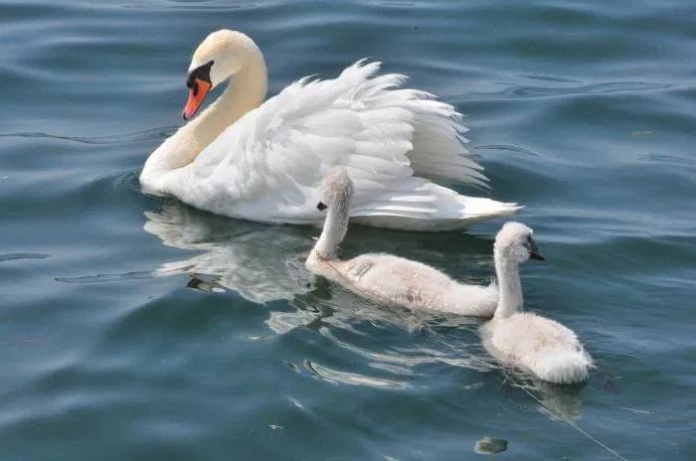
Bevosita rivojlanish
Rivojlanayotgan organizm voyaga yetganiga o‘xshaydi
Kichikligi va balog‘atga yetmaganligi bilan farqlanadi

Slide 12
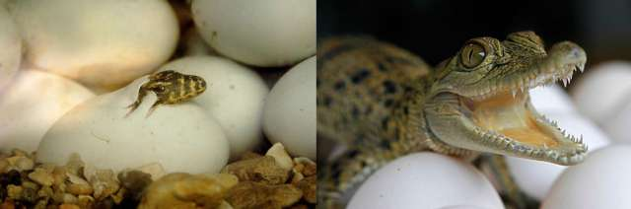
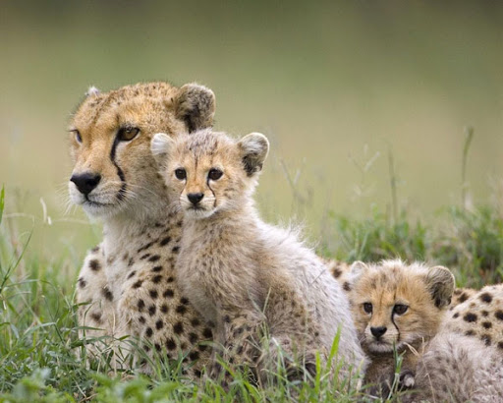
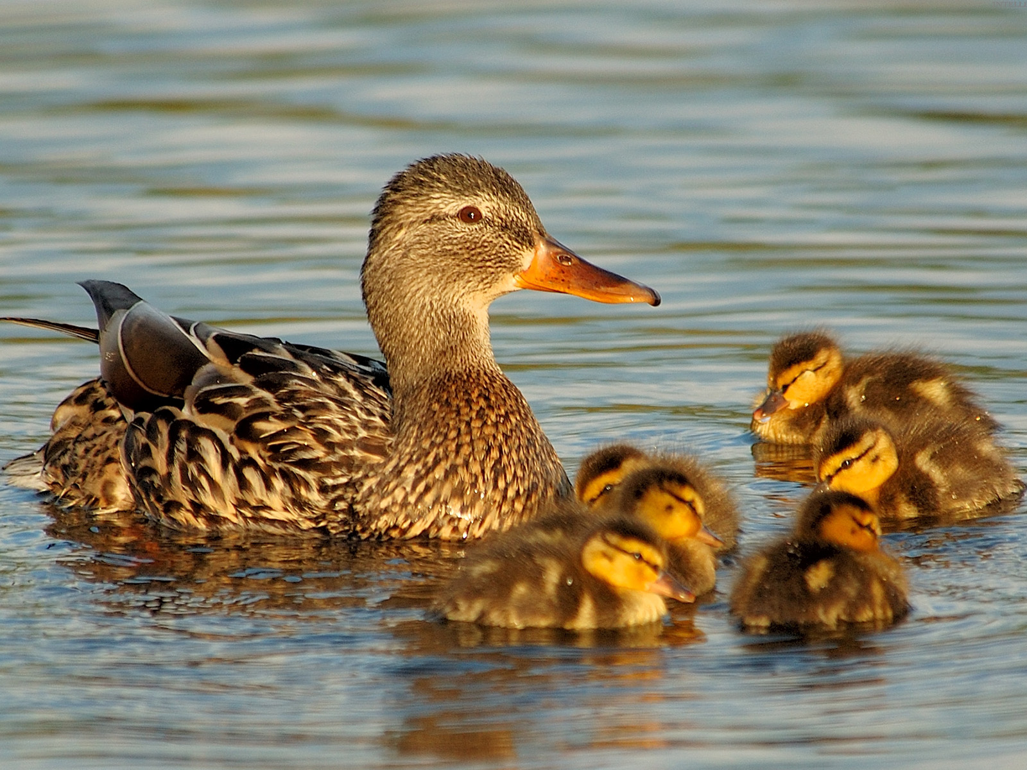
Bevosita rivojlanish

Slide 13
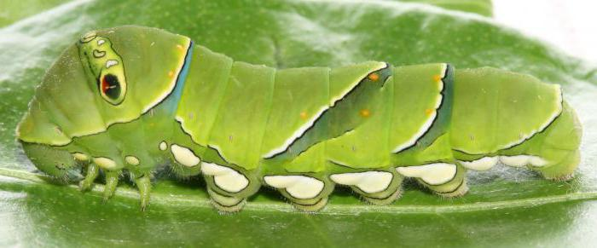
Bilvosita rivojlanish
Rivojlanayotgan organizm voyaga yetganidan farqlanadi
Lichinka mustaqil yashaydi va oziqlanadi

Slide 14
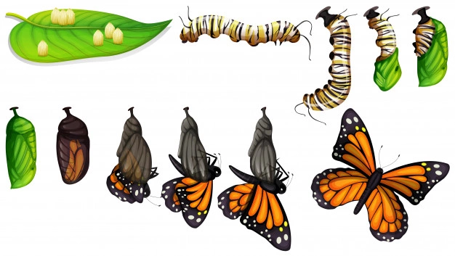
To‘liq metamorfoz

Slide 15
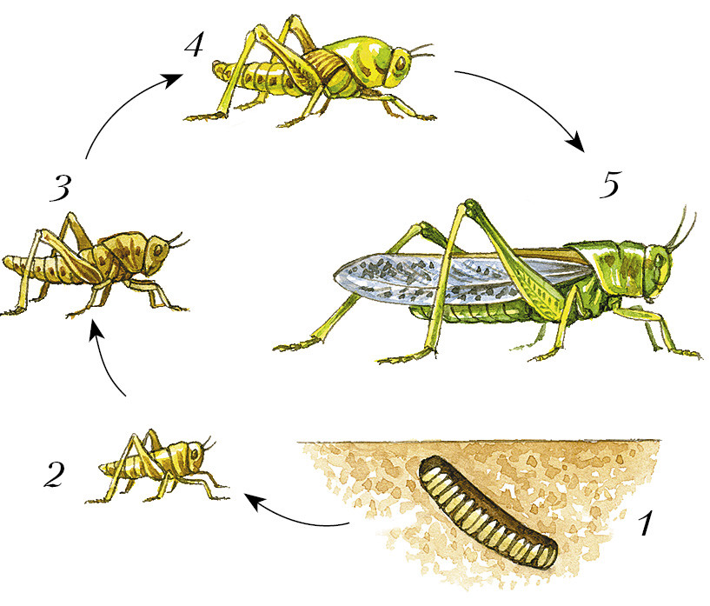
Chala metamorfoz

Slide 16
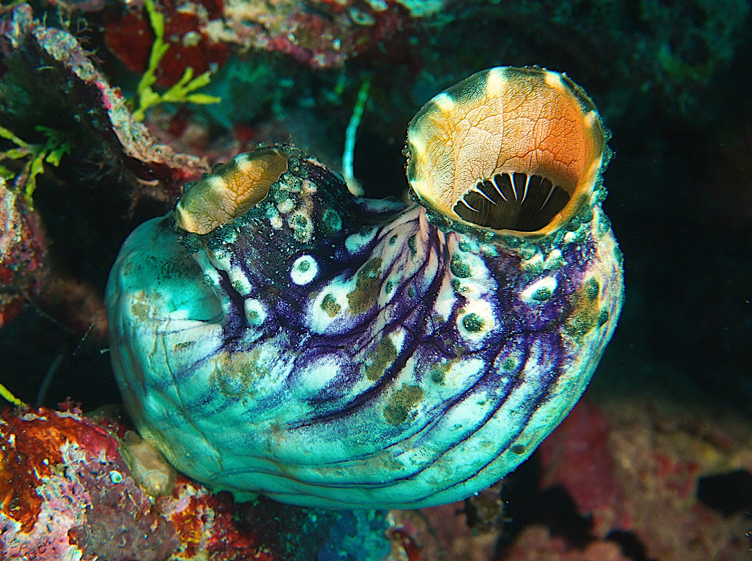
ASSIDIYA METAMORFOZI
Tip: Xordalilar
Kenja tip: Lichinkaxordalilar
Vakil: Assidiya

Slide 17
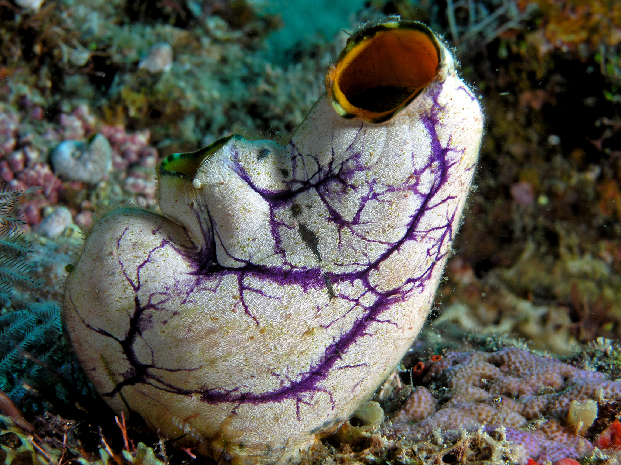
ASSIDIYA METAMORFOZI

Slide 18
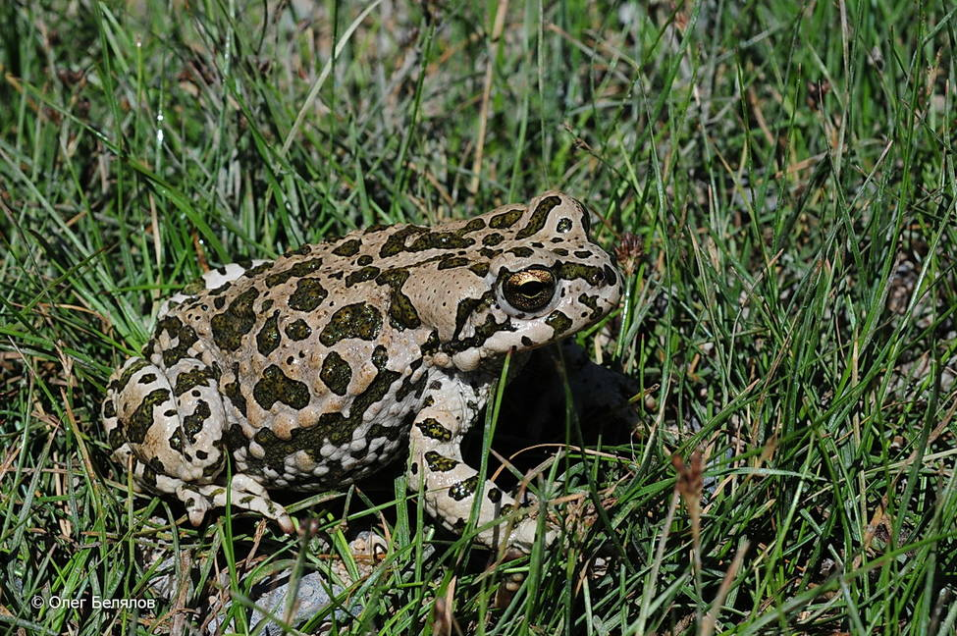
AMFIBIYA METAMORFOZI

Slide 19

GOMEOSTAZ
Ichki muhit doimiyligini ta’minlash. Bunda immunitetni ta’minlovchi tizim va regeneratsiya katta ahamiyatga ega.
Regeneratsiya – shikastlangan hujayra, to‘qima va a’zolarning qayta tiklanishi.

Slide 20
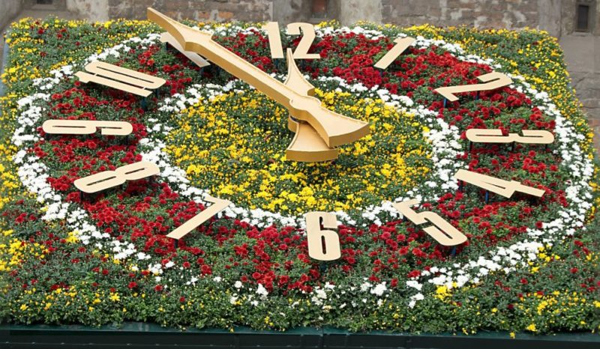
BIORITM
Organizm faoliyatining ritmik ravishda o‘zgarishi bioritm deyiladi. Kecha-kunduzlik, mavsumiy va yillik bioritmlar farqlanadi.

Slide 21

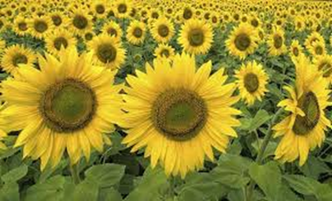
BIORITM
Mavsumiy bioritmga fotoperiodizm kiradi. Hazonrezgilik, qushlar migratsiyasi, hayvonlarning tullashi misol bo‘ladi.
Tana harorati, arterial bosim, hujayraning bo‘linishi, odam faolligi kecha-kunduzlik bioritmga kiradi.

Slide 22
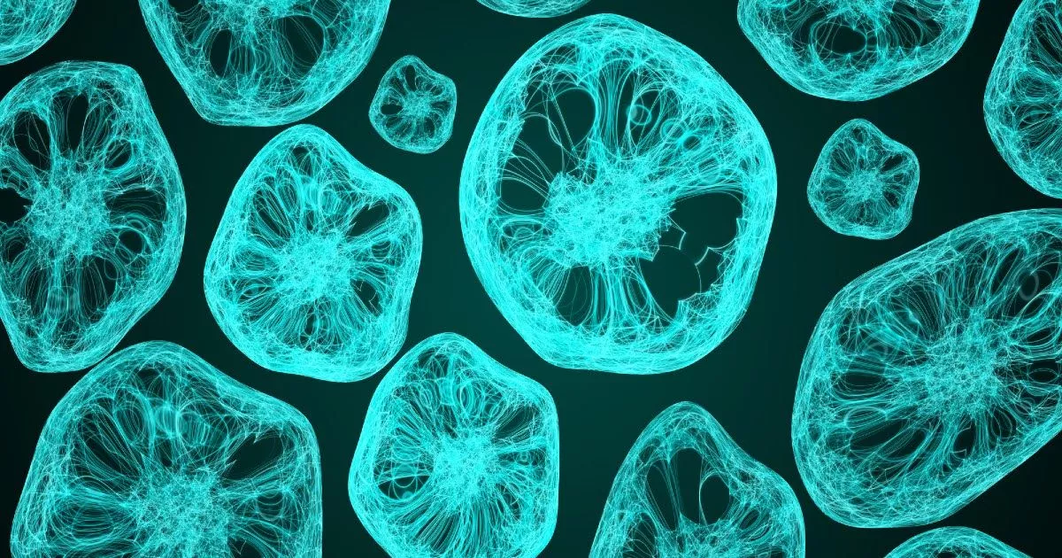
ANABIOZ
Yangi hayot, ya’ni moddalar almashinuvining pasayishi yoki to‘xtashi
Juda past yoki yuqori harorat
Oziq yetishmasligi
Namlik yetishmasligi

Slide 23
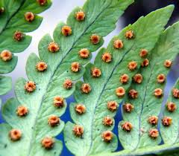
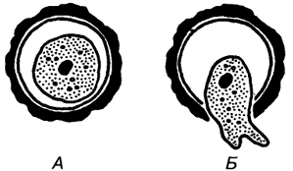
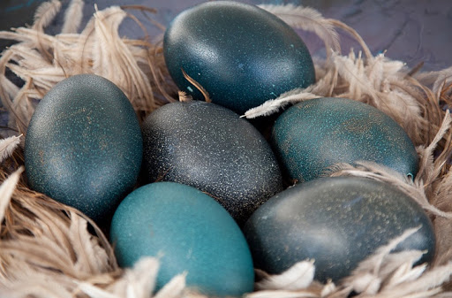
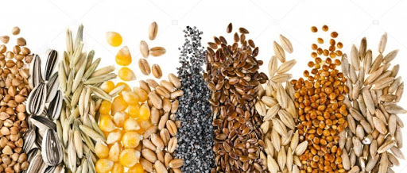
ANABIOZ

Slide 24
Mustaqil bajarish uchun topshiriqlar
.
.
.
.
Kapalak va baqa metamorfozidagi organizmlarning nomini yozing.

Slide 25
Mustaqil bajarish uchun topshiriqlar
.
.
Embrional davr
Postembrional davr

Slide 26
Mustaqil bajarish uchun topshiriqlar
N | Jarayon | Atama
1. | Voyaga yetgan davr
2. | Zigotaning bo‘linishidan hosil bo‘lgan hujayra
3. | Ichki muhit doimiyligini saqlash
4. | Noqulay sharoitda moddalar almashinuvining sekinlashishi
5. | Spermatogenezning nc bosqichidagi hujayra
6. | Tuxum hujayraning urug‘lanmasdan rivojlanishi
7. | Meyoz bo‘linishda hosil bo‘lgan bitta yirik hujayra

Slide 27
Mustaqil bajarish uchun topshiriqlar
16-§. 74-80 – betlardagi
mavzularni o‘qish.

